Slide 1
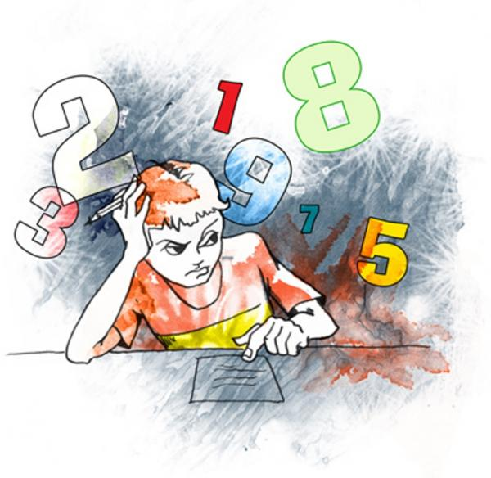
Использование приёмов мнемотехники
для запоминания цифровой информации в начальной школе

Slide 2
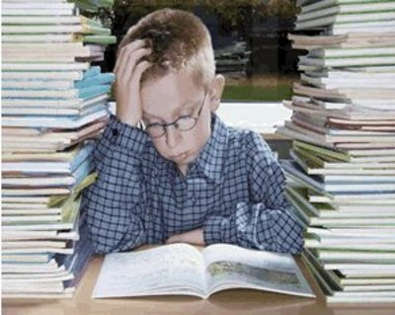
Память младшего школьника носит, в основном, непроизвольный характер.

Slide 3
9х9=81

Slide 4
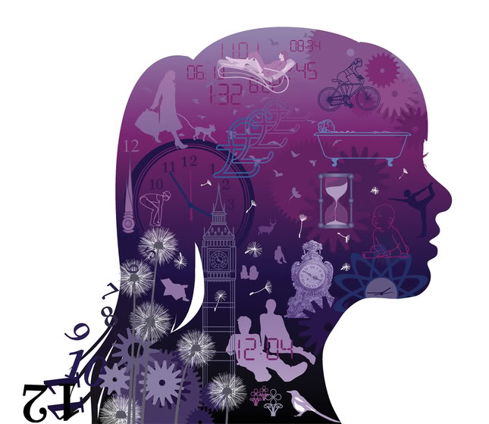
Чем больше связей между двумя мыслями или фактами будет установлено, тем выше вероятность вспомнить одну информацию при помощи другой.

Slide 5
Установление нервных связей
Установление связей между фактами
Ассоциативные
(образные)
Логические
(смысловые)

Slide 6
Ответ легко вычислить простым сложением двух одинаковых чисел.

Slide 7
Если число чётное, приписываем ноль к половине числа. Если число нечетное, приписываем пять к половине предыдущего числа.

Slide 9
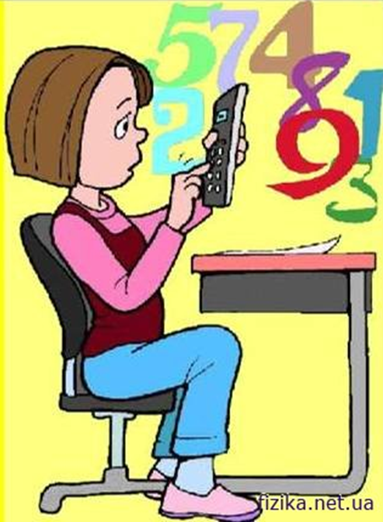
9х1=9
9х2=18
9х3=27
9х4=36
9х5=45
9х6=54
9х7=63
9х8=72
9х9=81
9х10=90
Сумма цифр всех ответов в таблице всегда равна девяти, а число десятков в ответе всегда на 1 меньше, чем второй множитель.
Если мы умножим 9 на 7, то десятков в ответе будет 7-1=6, а единиц 9-6=3, то есть получится 63.

Slide 10
2х1=2 2х2=4 2х3=6 2х4=8 2х5=10 2х6=12 2х7=14 2х8=16 2х9=18 2х10=20 | 3х1=3 3х2=6 3х3=9 3х4=12 3х5=15 3х6=18 3х7=21 3х8=24 3х9=27 3х10=30 | 4х1=4 4х2=8 4х3=12 4х4=16 4х5=20 4х6=24 4х7=28 4х8=32 4х9=36 4х10=40 | 5х1=5 5х2=10 5х3=15 5х4=20 5х5=25 5х6=30 5х7=35 5х8=40 5х9=45 5х10=50
6х1=6 6х2=12 6х3=18 6х4=24 6х5=30 6х6=36 6х7=42 6х8=48 6х9=54 6х10=60 | 7х1=7 7х2=14 7х3=21 7х4=28 7х5=35 7х6=42 7х7=49 7х8=56 7х9=63 7х10=70 | 8х1=8 8х2=16 8х3=24 8х4=32 8х5=40 8х6=48 8х7=56 8х8=64 8х9=72 8х10=80 | 9х1=9 9х2=18 9х3=27 9х4=36 9х5=45 9х6=54 9х7=63 9х8=72 9х9=81 9х10=90

Slide 11
 | 3х3=9 3х4=12 3х6=18 3х7=21 3х8=24 | 4х4=16 4х7=28 4х8=32
6х7=42 | 7х7=49 7х8=56 | 8х8=64

Slide 12
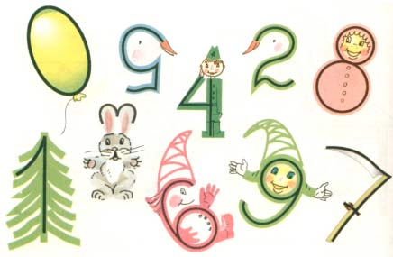
Скучные цифры нужно превратить в конкретные предметы, похожие на эти цифры.

Slide 13
Критерии подбора картинок-ассоциаций
Картинки - множители и картинка – произведение должны быть связаны друг с другом единым сюжетом, то есть между ними нужно установить смысловые связи.
Картинка должна содержать минимум дополнительных элементов.
Желательно проиллюстрировать картинку стихотворными строчками, в которых ответ примера стоит непременно в конце стихотворной строки и жёстко связан с рифмой.

Slide 14
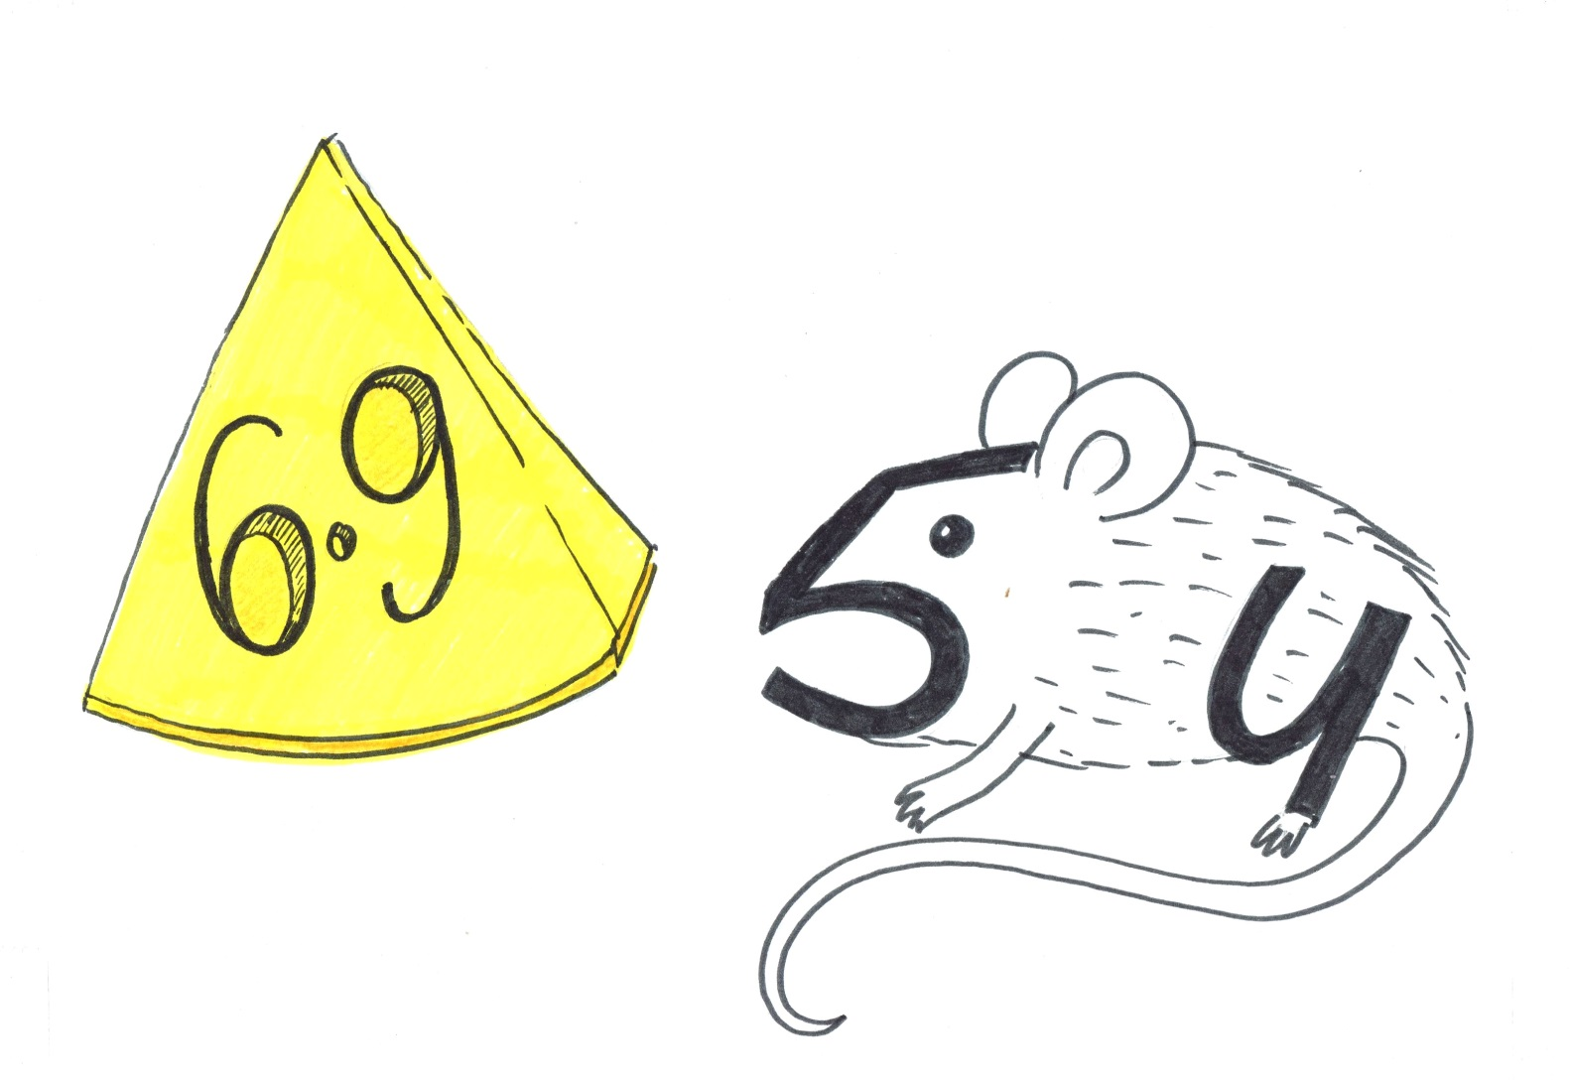
Мышь прогрызла дырки в сыре.
Шестью девять пятьдесят четыре

Slide 15
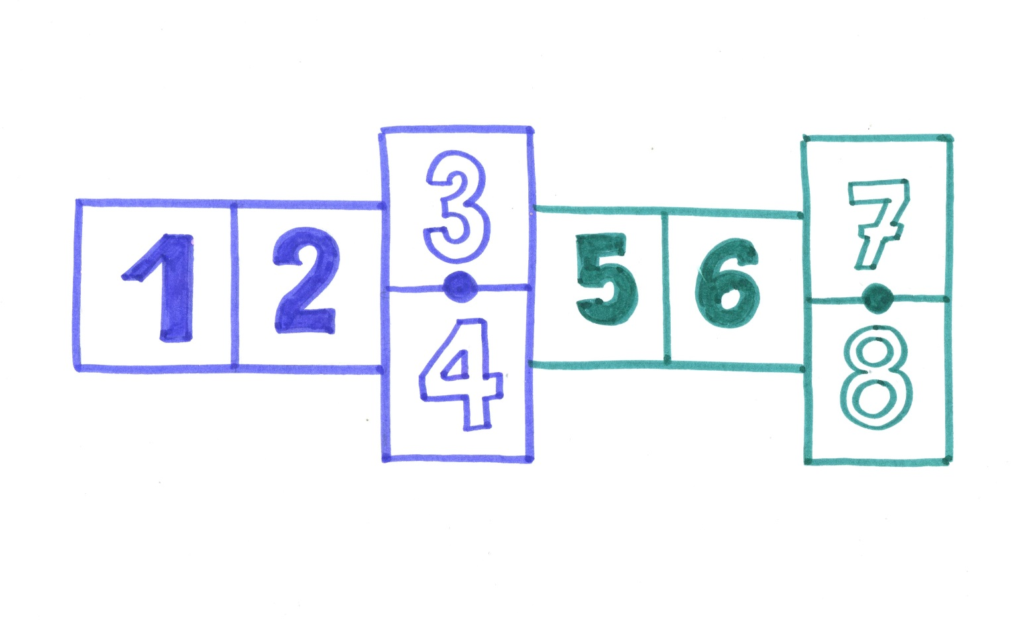
Кто в классики играет, не должен ошибаться.
Трижды четыре будет двенадцать.
Прыгать устал я,
мечтаю присесть.
Семью восемь –
- пятьдесят шесть.

Slide 16
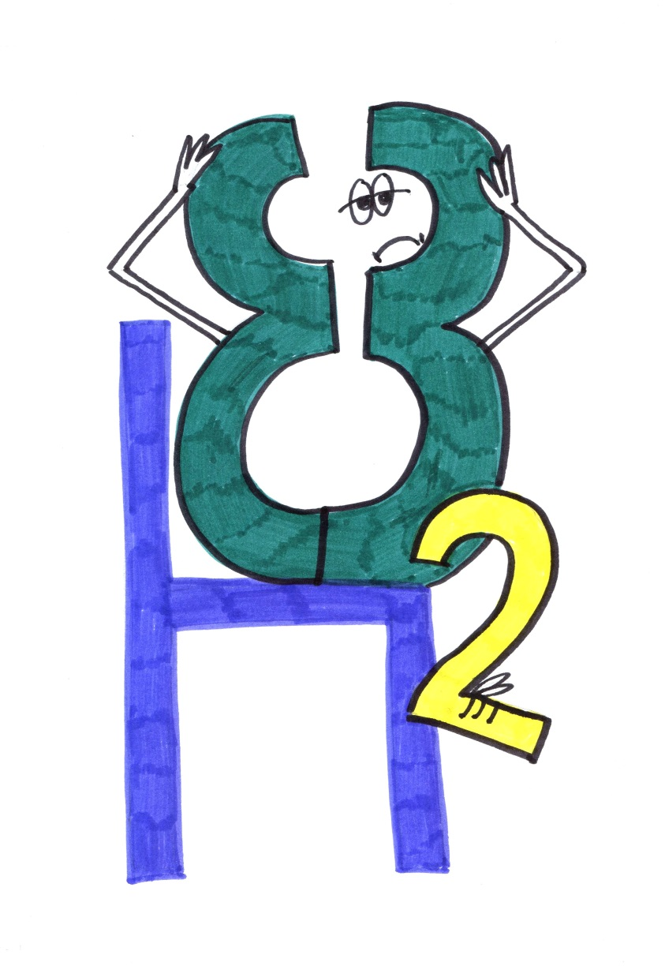
У восьмёрки сильно болит голова.
Восемью четыре – тридцать два.

Slide 17
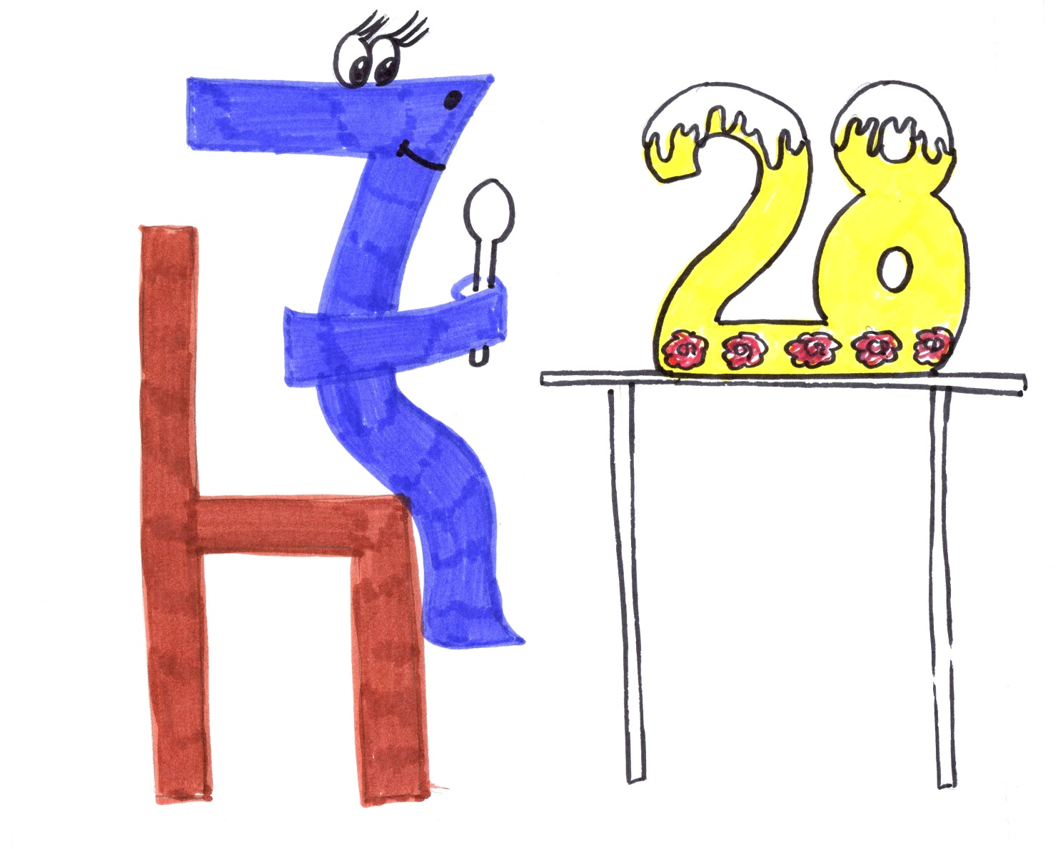
Семь к столу мы кушать просим.
Семью четыре – двадцать восемь.

Slide 18
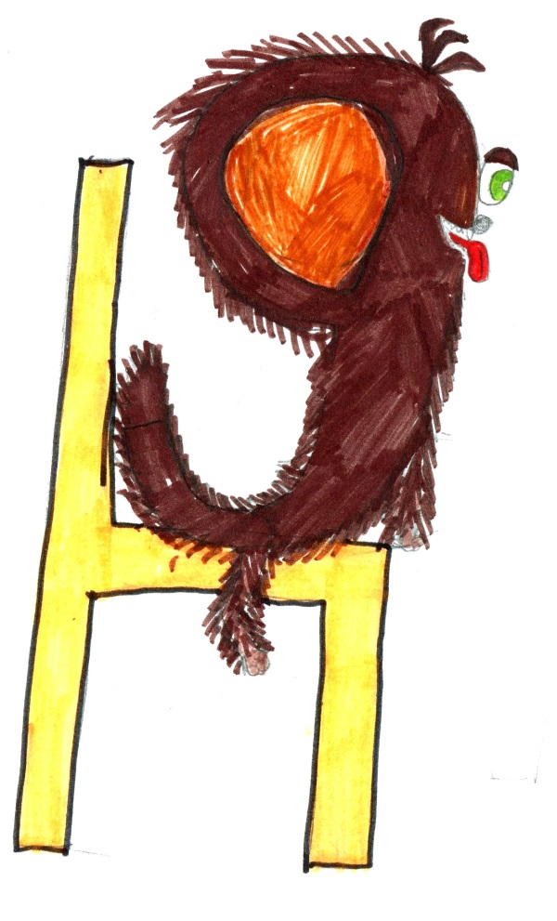

На диван мечтаю сесть.
Девятью четыре – тридцать шесть.

Slide 19
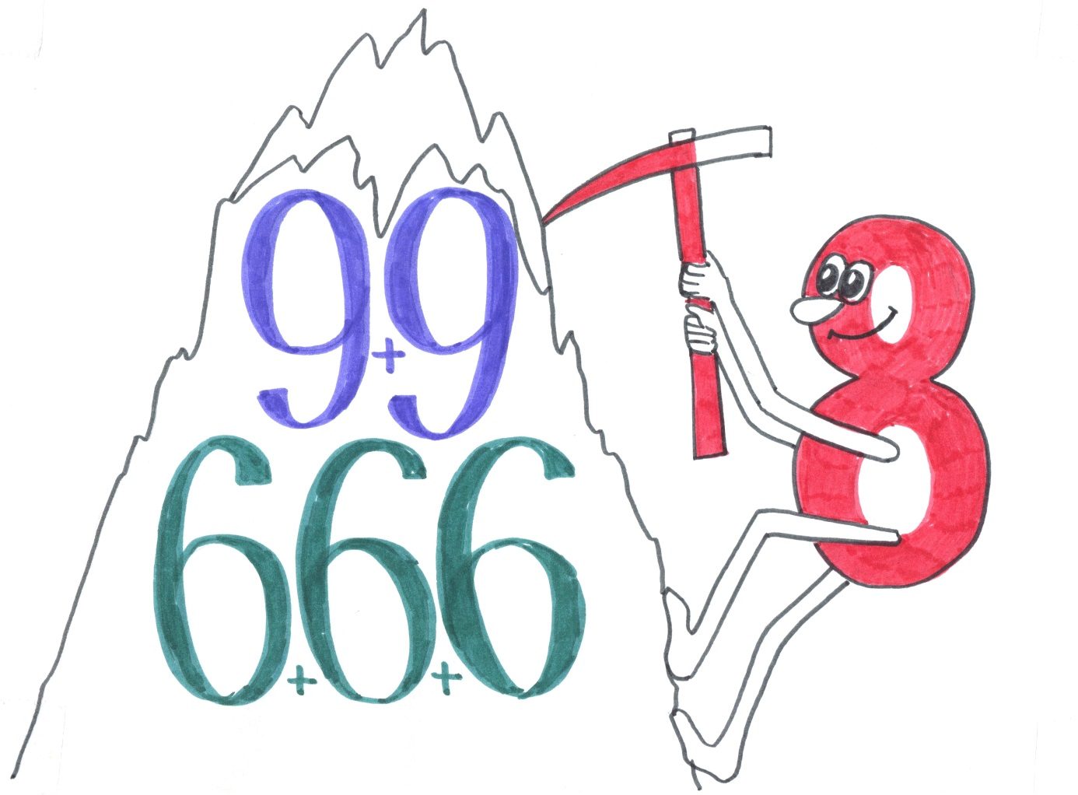
В гору нужно забираться.
Дважды девять – восемнадцать.
А потом с горы спускаться.
Шестью три - восемнадцать

Slide 20
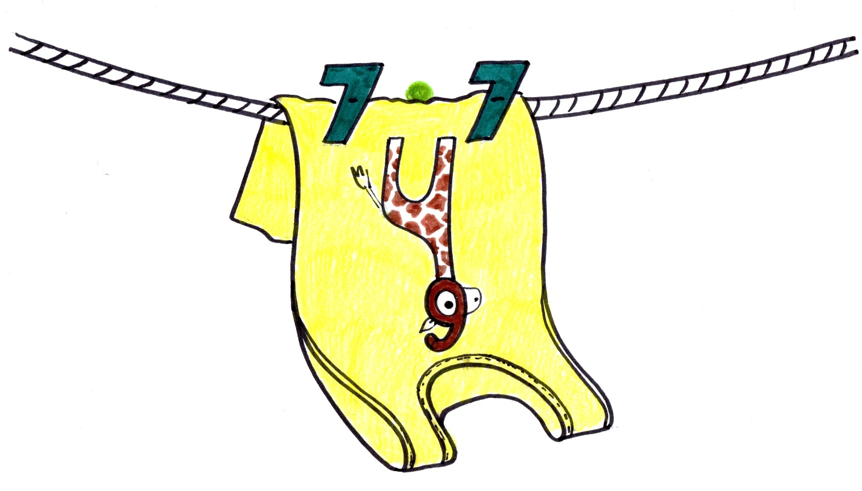
Скоро майку буду мерить.
Семью семь – сорок девять.

Slide 21
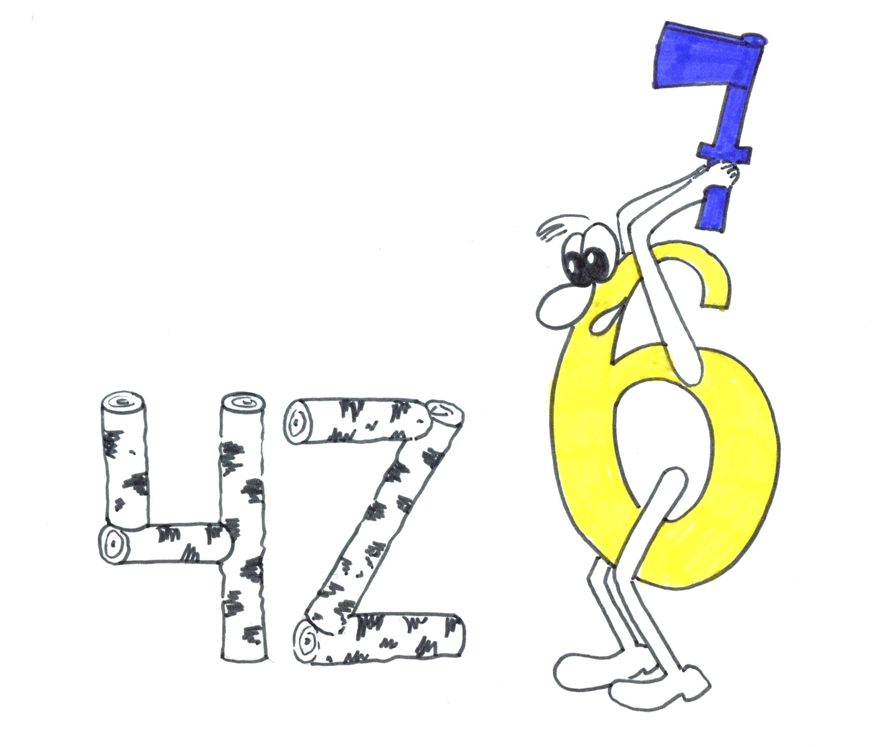
Ловко рубим мы дрова.
Семью шесть – сорок два.

Slide 22
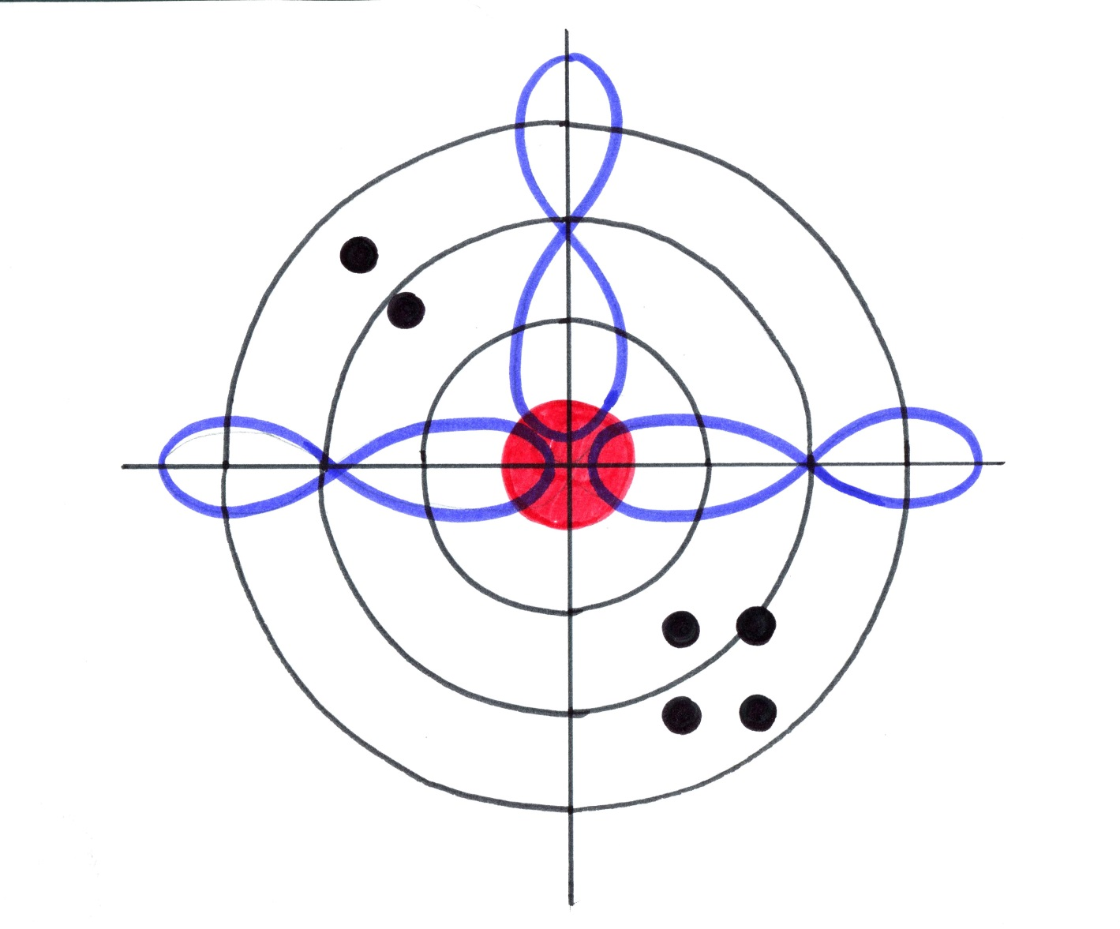
Мы в мишень стреляем в тире.
Трижды восемь – двадцать четыре.

Slide 23
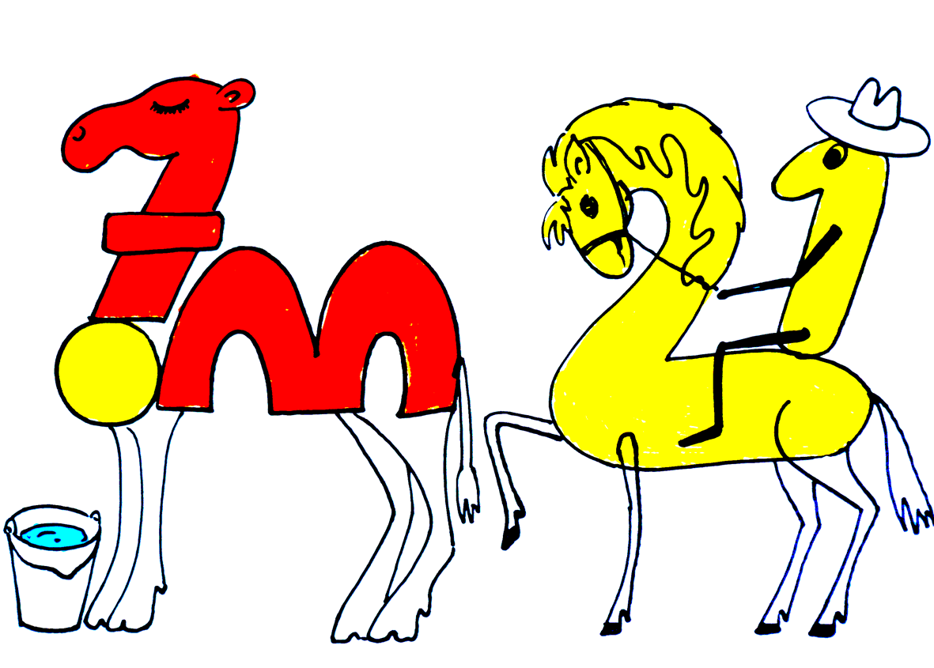
Мы верблюду пить дадим.
Семью три – двадцать один.

Slide 24
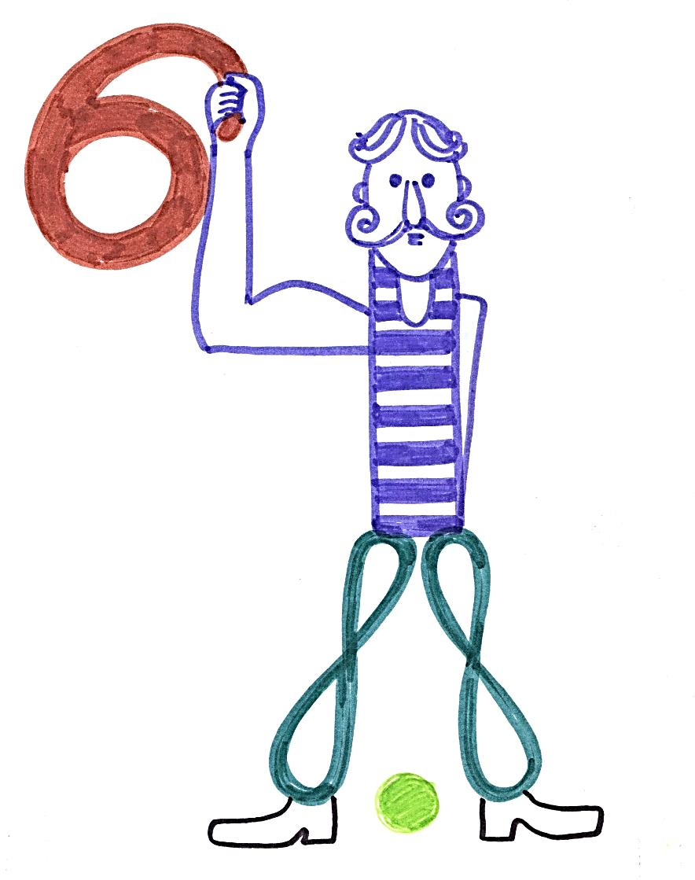
Поднимаем в цирке гири.
Восемью восемь – шестьдесят четыре.

Slide 25
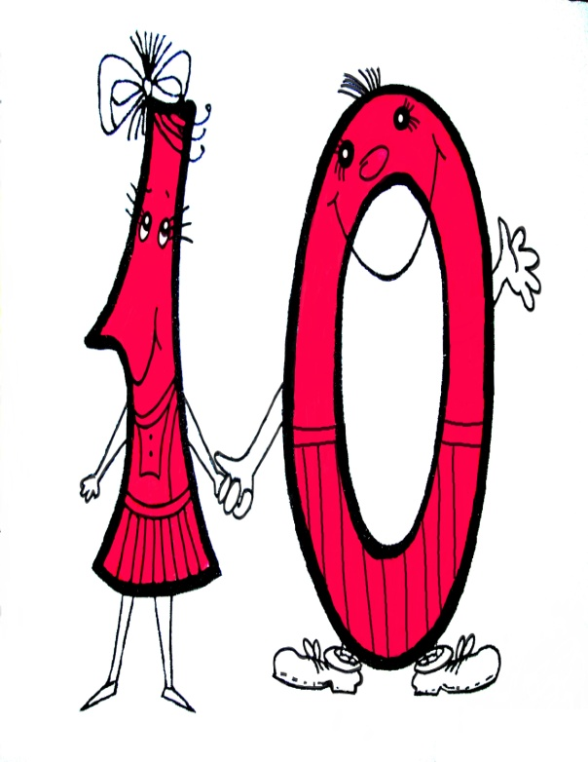
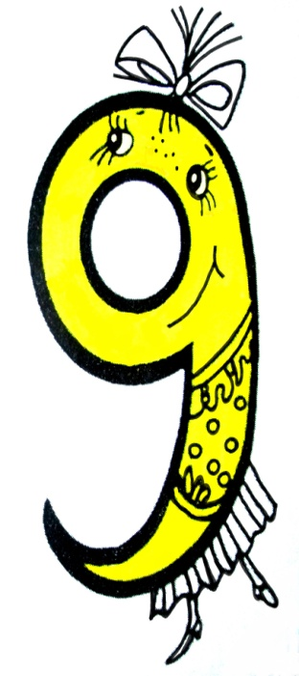
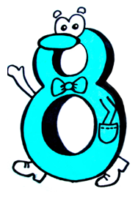
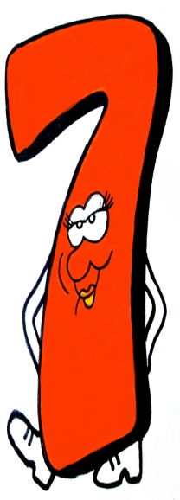
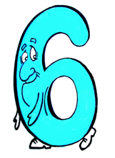
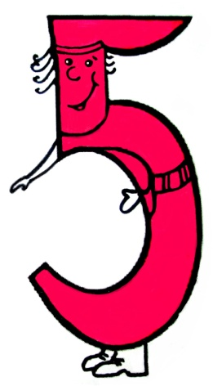
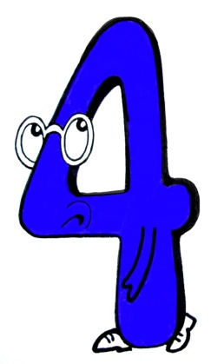
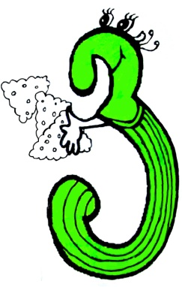
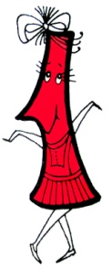
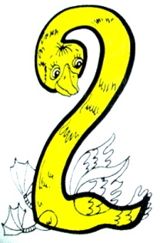
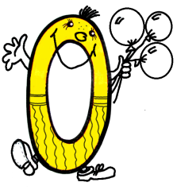

Slide 26
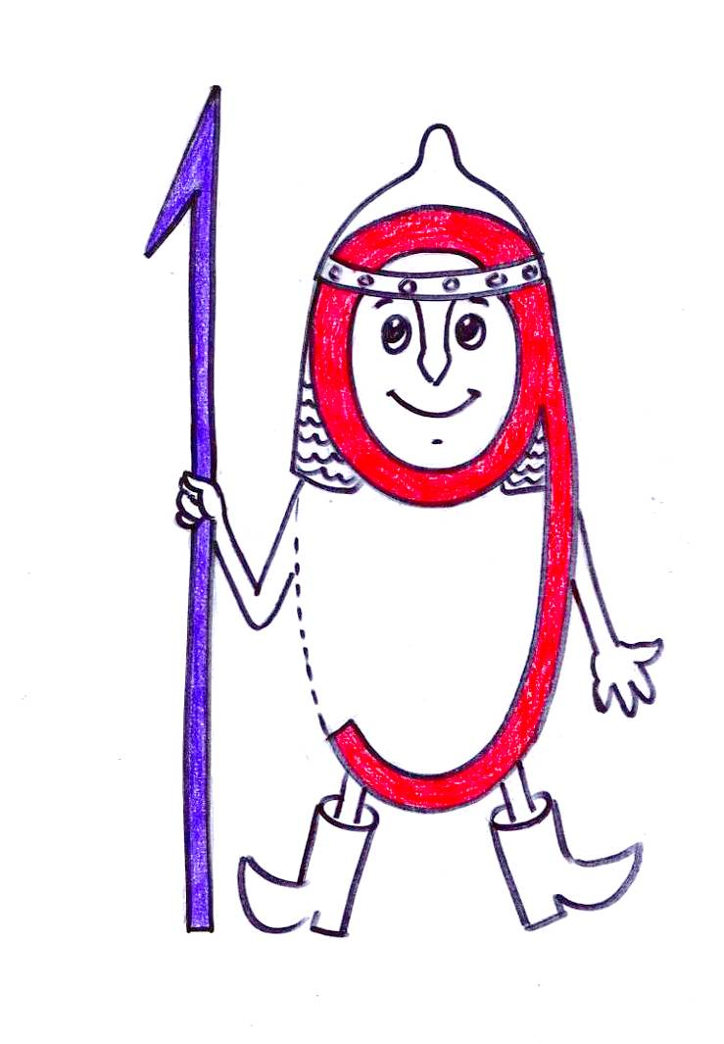
СОСТАВ ЧИСЛА 10

Slide 27
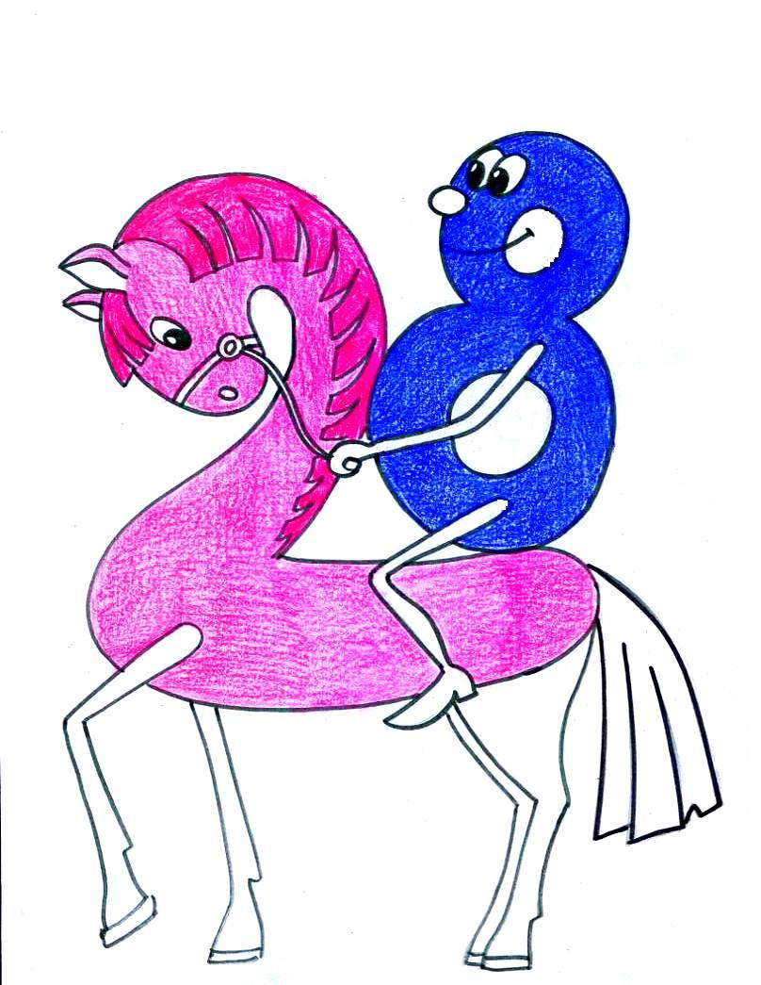
СОСТАВ ЧИСЛА 10

Slide 28
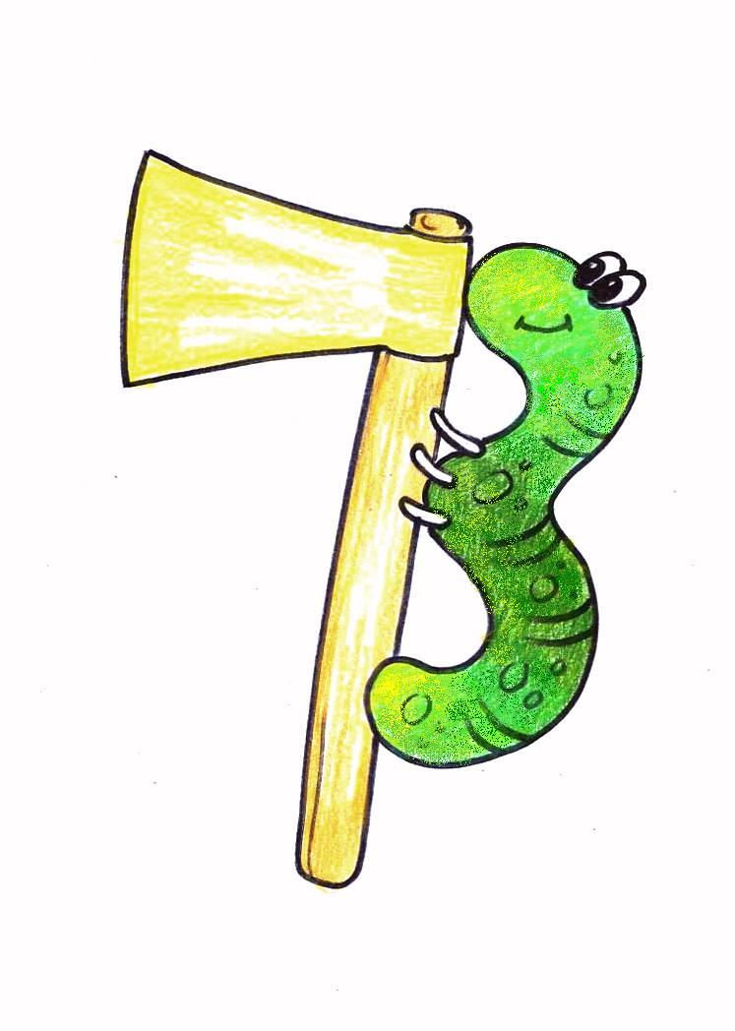
СОСТАВ ЧИСЛА 10

Slide 29
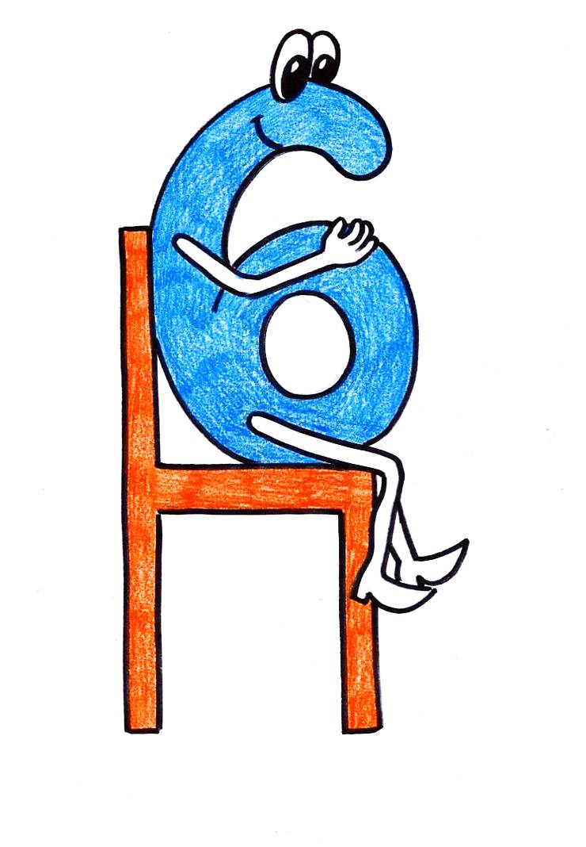
СОСТАВ ЧИСЛА 10

Slide 30
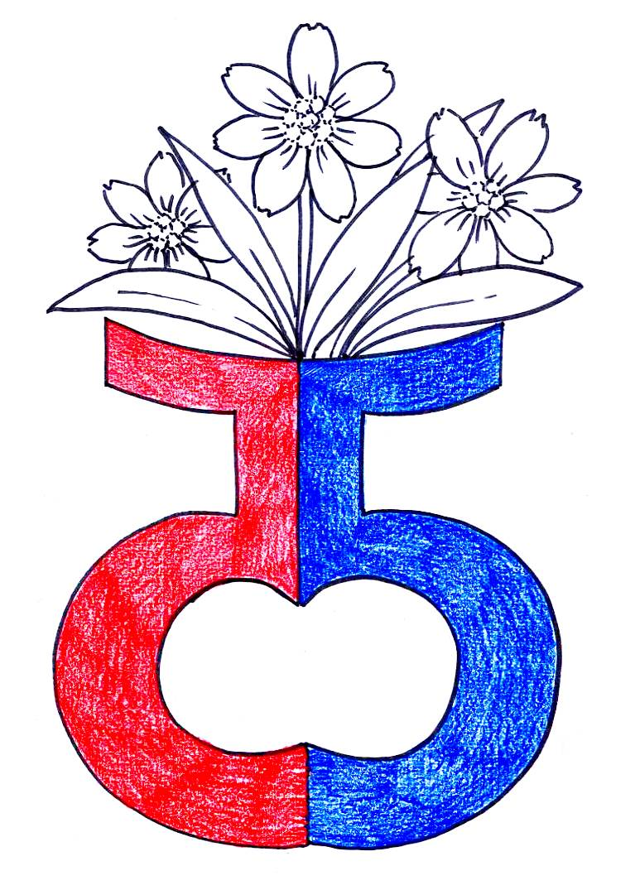
СОСТАВ ЧИСЛА 10

Slide 31
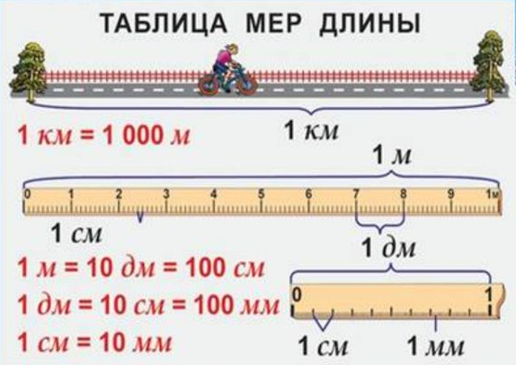

Slide 32


Slide 33

1 метрёна= 10 дегушек
1м = 10 дм

Slide 34



1 дегушка = 10 сантикашек
1 дм = 10 см

Slide 35

1 сантикашка = 10 милликробов
1см=10мм

Slide 36

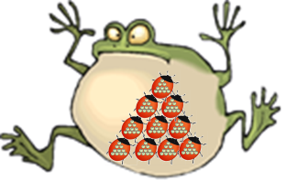
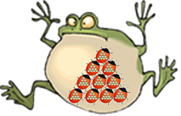
1 метрёна=10дегушек
1 метрёна= 100 сантикашек
1 метрёна=1000 милликробов

Slide 37


36 дм = 3м 6 дм

Slide 38
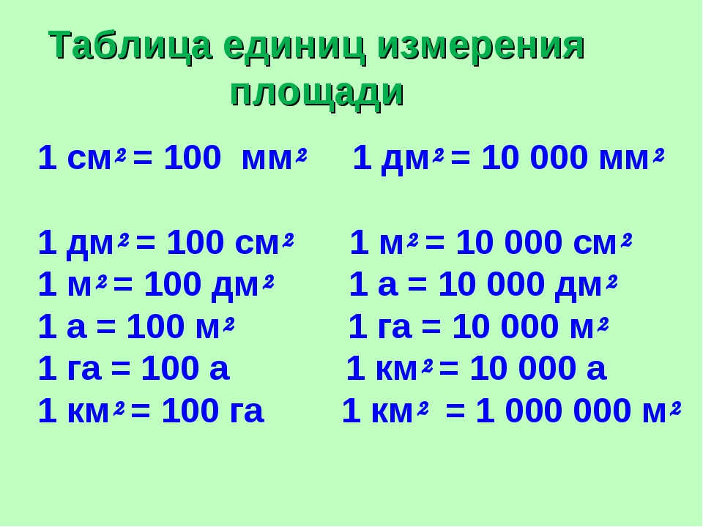

Slide 39
1 м²
1 м
1 м

Slide 40
S=10дм х 10дм= 100дм²
1 м²
1о дм
1о дм

Slide 41
S=10дм х 10дм= 100дм²
1 м² =100дм²
1о дм
1о дм

Slide 42
1 км²=1000м х 1000м=1 000 000м²
1 га=100м х 100м=10 000м²
1а =10м х 10м=100м²

Slide 43
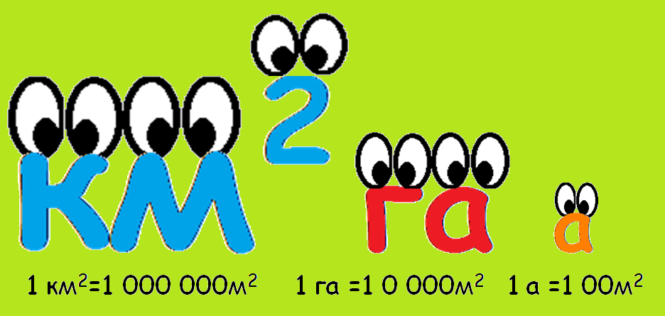
Перевод единиц площади в квадратные метры

Slide 44
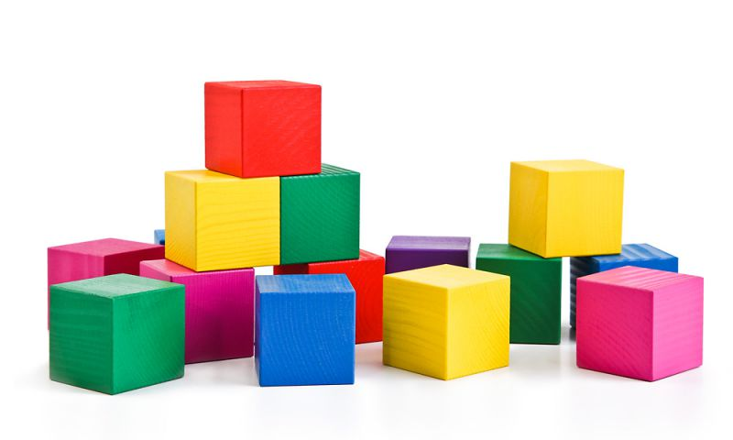
1дм³=10см х 10см х 10см=1000см³
1м³=10дм х 10дм х 10дм=1000дм³
1м³=100см х 100см х 100см=1000000см³
1км³=1000м х 1000м х 1000м = 1000000000м³

Slide 45
Дегушка
Кубическая
Литрушка

Slide 46
Учиться можно только
ВЕСЕЛО!

